Slide 1
Гетерогенные системы в живых организмах

Slide 2
Гетерогенные равновесия - это равновесия, которые устанавливаются в гетерогенных системах. Гетерогенные системы состоят из нескольких фаз, разделенных реальными физическими границами раздела фаз.

Slide 3
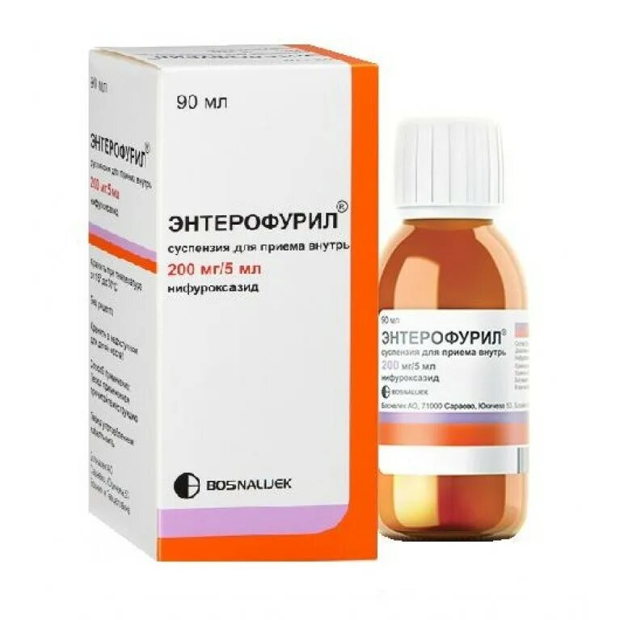
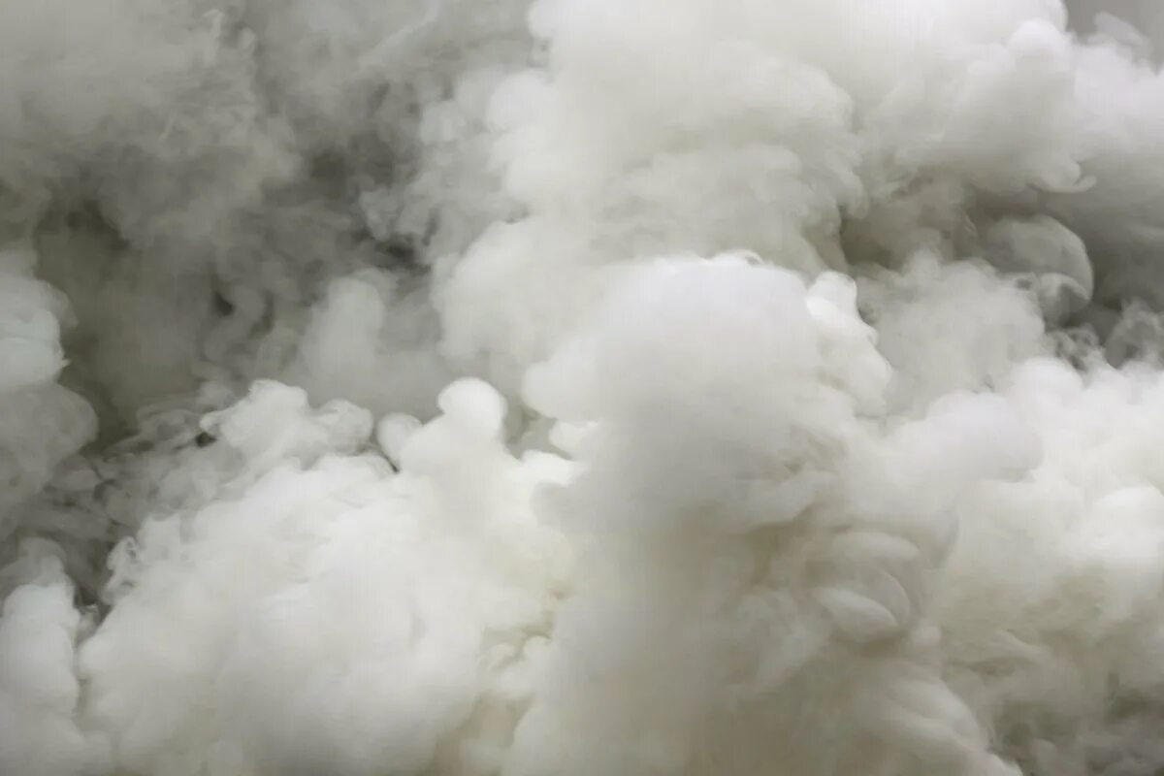
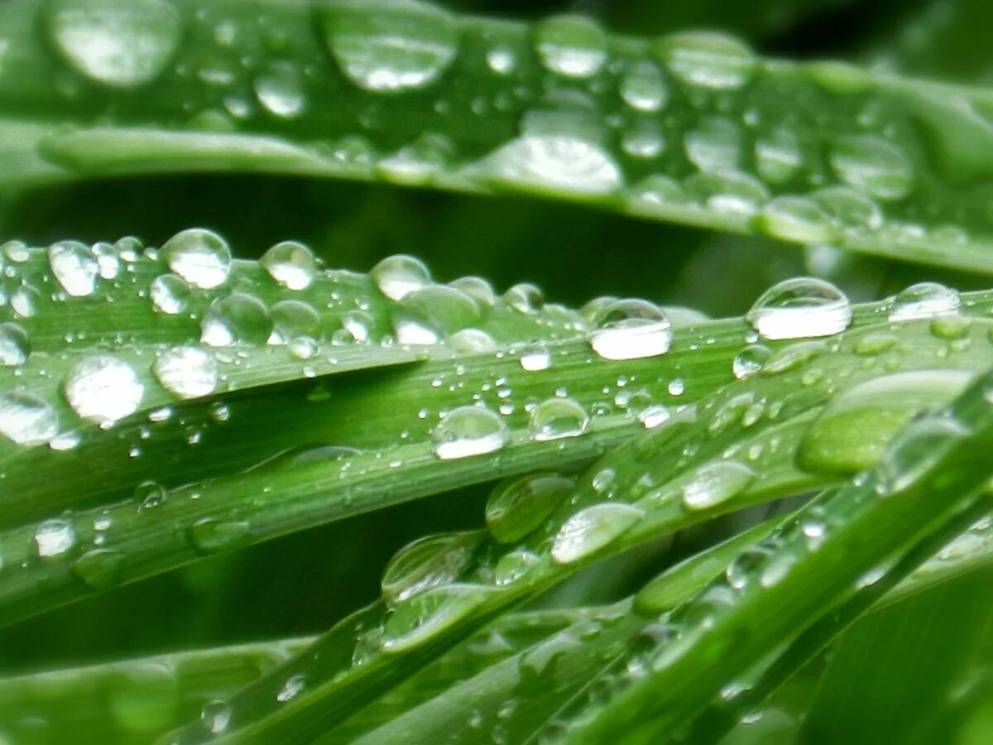
Примеры гетерогенных систем:
«твердое тело - газ»
«газ - жидкость»
«твердое тело - жидкость»
К гетерогенным системам относятся и системы, состоящие из малорастворимого вещества и растворителя.

Slide 4
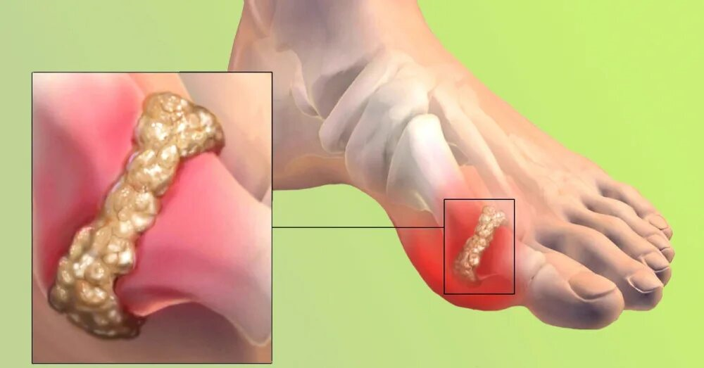
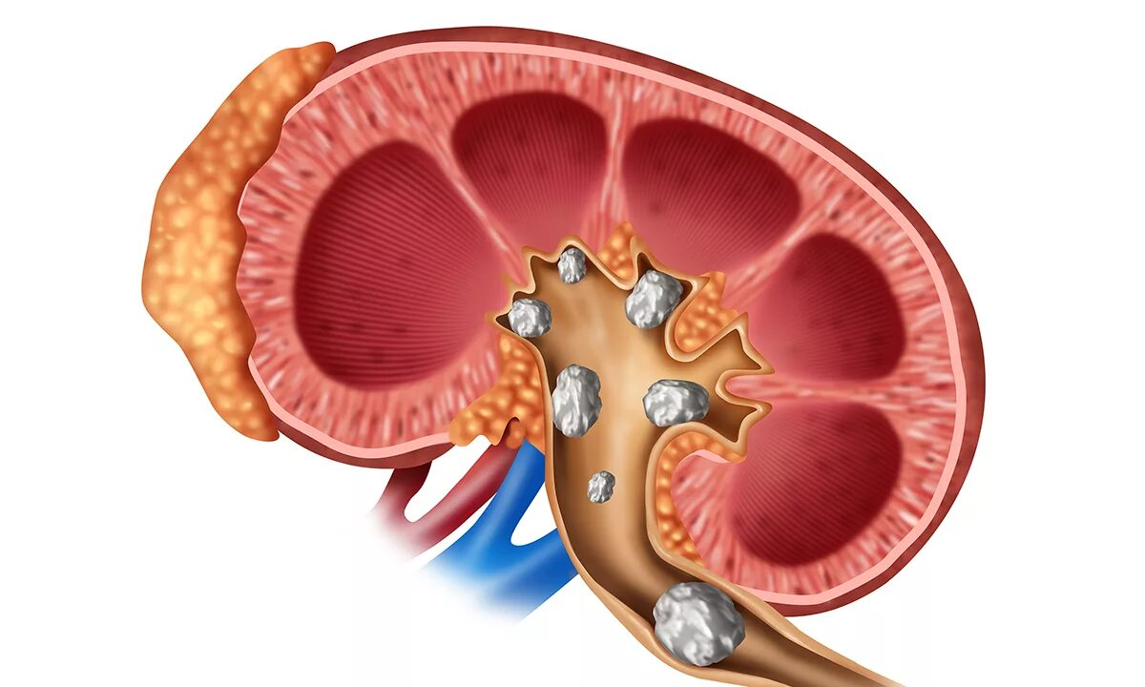
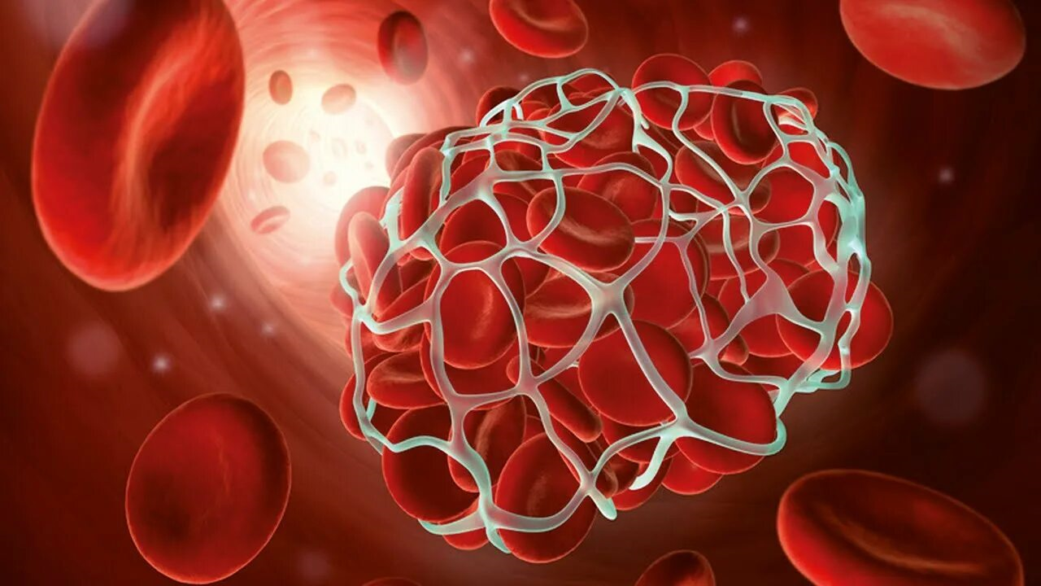
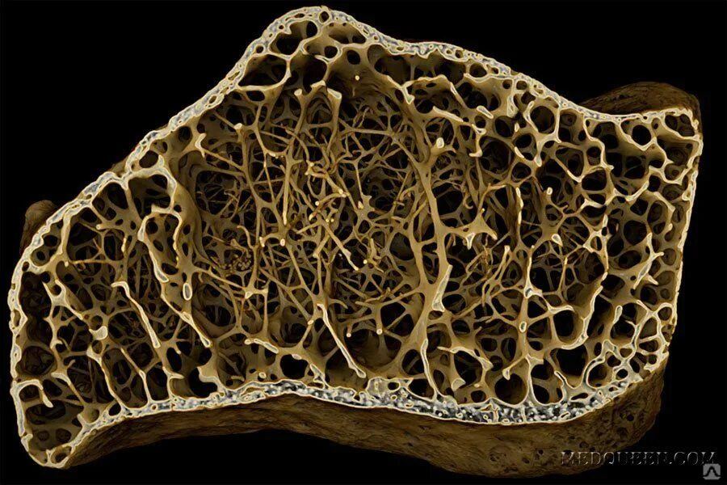
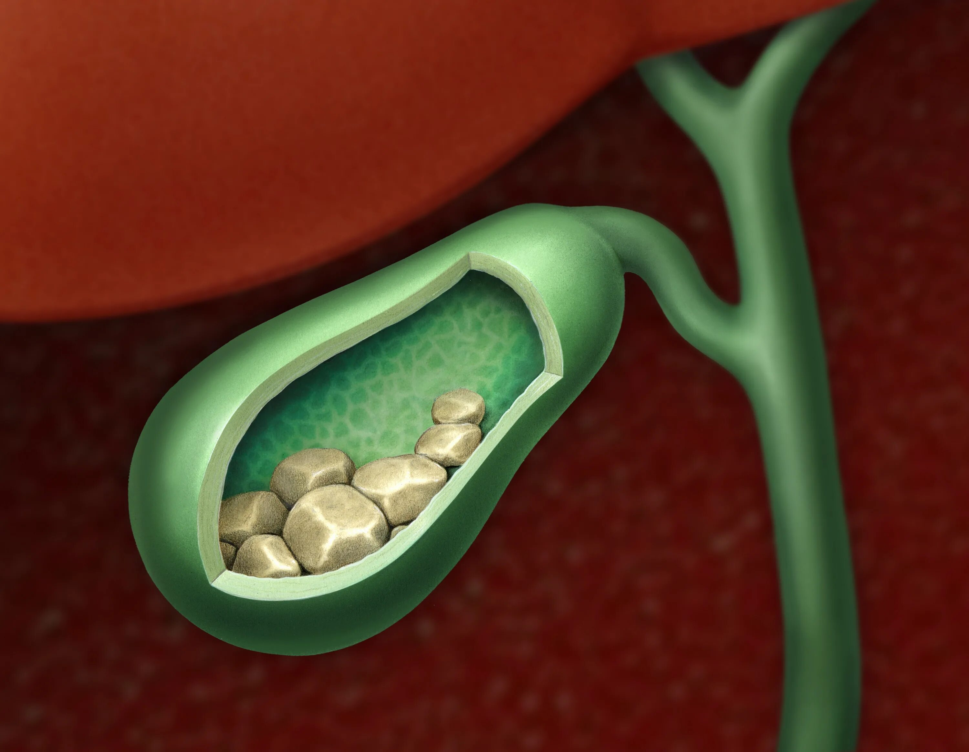
Теоретические основы гетерогенных процессов и равновесий необходимы для объяснения таких процессов, как:
коагуляция крови
образование и растворение минерального компонента костной ткани
отложения осадков при подагре
мочекаменной болезни
желчнокаменных болезнях

Slide 5
По растворимости в растворителе вещества подразделяются на:
Неограниченно растворимые
Ограниченно растворимые
смешиваются с растворителями в любых соотношениях, образуя истинные растворы
которые при разных условиях могут образовывать как гомогенные, так и гетерогенные системы.
Универсальный растворитель в биологических системах – это вода.

Slide 6
Растворимость вещества характеризуется:
через молярную концентрацию вещества в его насыщенном растворе
через массу растворенного вещества в 100 г растворителя (табл.1):

Slide 7
Способы выражения растворимости веществ
Растворимость (S – solubility) | S = c(X), молярная концентрация в насыщенном растворе | г/100 г растворителя
Хорошо растворимые вещества | 1 моль/л и больше | 10 г/100 и больше
Ограниченно или малорастворимые вещества | 0,1 моль/л и меньше | 1 г/100 и меньше

Slide 8
Способы выражения растворимости веществ
Растворение веществ с ограниченной растворимостью – это динамический процесс, когда параллельно идет растворение и осаждение растворяемого вещества. Когда скорость растворения становится равной скорости осаждения (кристаллизации), наступает динамическое равновесие.
В зависимости от содержания в растворе растворенных веществ и соотношения скоростей растворения и осаждения (выделения) различают растворы насыщенные, ненасыщенные и перенасыщенные.

Slide 9
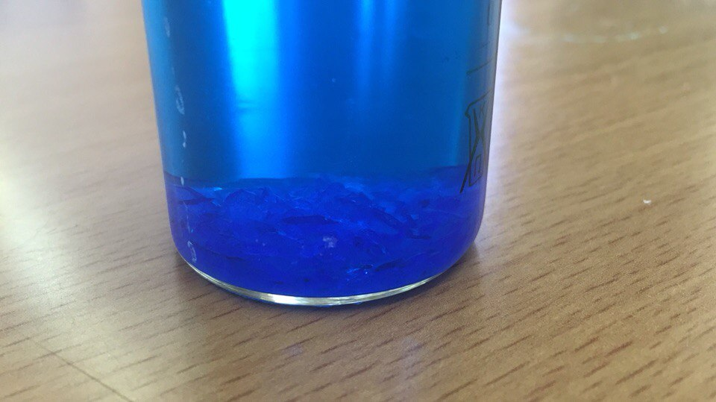
Насыщенный раствор
Насыщенный раствор – термодинамически устойчивая равновесная система, характеризующаяся равенством скоростей растворения и кристаллизации (раствор =кристалл)
Насыщенный раствор всегда содержит максимально возможное количество растворенного вещества при данных условиях.

Slide 10
Ненасыщенный раствор
Ненасыщенный раствор - термодинамически устойчивая неравновесная система, в которой концентрация вещества меньше, чем в насыщенном растворе:
раствор˃кристалл.
В ненасыщенном растворе всегда можно дополнительно растворить при данных условиях растворяемое вещество.

Slide 11
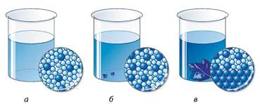
Пересыщенный раствор
Пересыщенный раствор - термодинамически неустойчивая, псевдоравновесная система, в которой концентрация вещества больше, чем в насыщенном растворе:
раствор˂кристалл.
Пересыщенные растворы даже при легком встряхивании самопроизвольно выделяют избыток растворенного вещества.

Slide 12
Способы выражения растворимости веществ
При растворении малорастворимого сильного электролита происходит переход его ионов в раствор в очень небольшом количестве.
Напомним, что сильные электролиты диссоцируют полностью.
При растворении в воде малорастворимого сильного электролита карбоната кальция образуется гетерогенная система, состоящая из малорастворимого осадка сильного электролита и насыщенного раствора над ним.

Slide 13
Способы выражения растворимости веществ
Между осадком и насыщенным раствором устанавливается динамическое химическое равновесие:
При контакте осадка с водой в системе протекают процессы:
Растворения – полярные молекулы воды переводят часть ионов из кристаллической решетки в жидкую фазу;
Осаждения – под влиянием электростатического поля кристаллической решетки часть ионов и переходят из жидкой фазы в твердую, достраивая кристаллическую решетку соли.
→

Slide 14
Способы выражения растворимости веществ
С течением времени скорость растворения станет равной скорости осаждения и установится динамическое равновесие между кристаллическим осадком малорастворимой соли и водным раствором, содержащим растворенные ионы. Раствор, находящийся в равновесии с твердой фазой, называют насыщенным относительно осадка. Такая система представляет собой равновесную гетерогенную систему, а процесс считается гетерогенным, к которому применим закон действующих масс для обратимых процессов.

Slide 15
Гетерогенное равновесие и возможности его смещения. Константа равновесия
Тогда константа имеет вид:
Где равновесные активные концентрации ионов малорастворимого электролита, – активная концентрация твердой фазы, которую в химии принято считать равной единице.
В общем виде гетерогенный процесс можно представить следующим уравнением гетерогенного равновесия
→

Slide 16
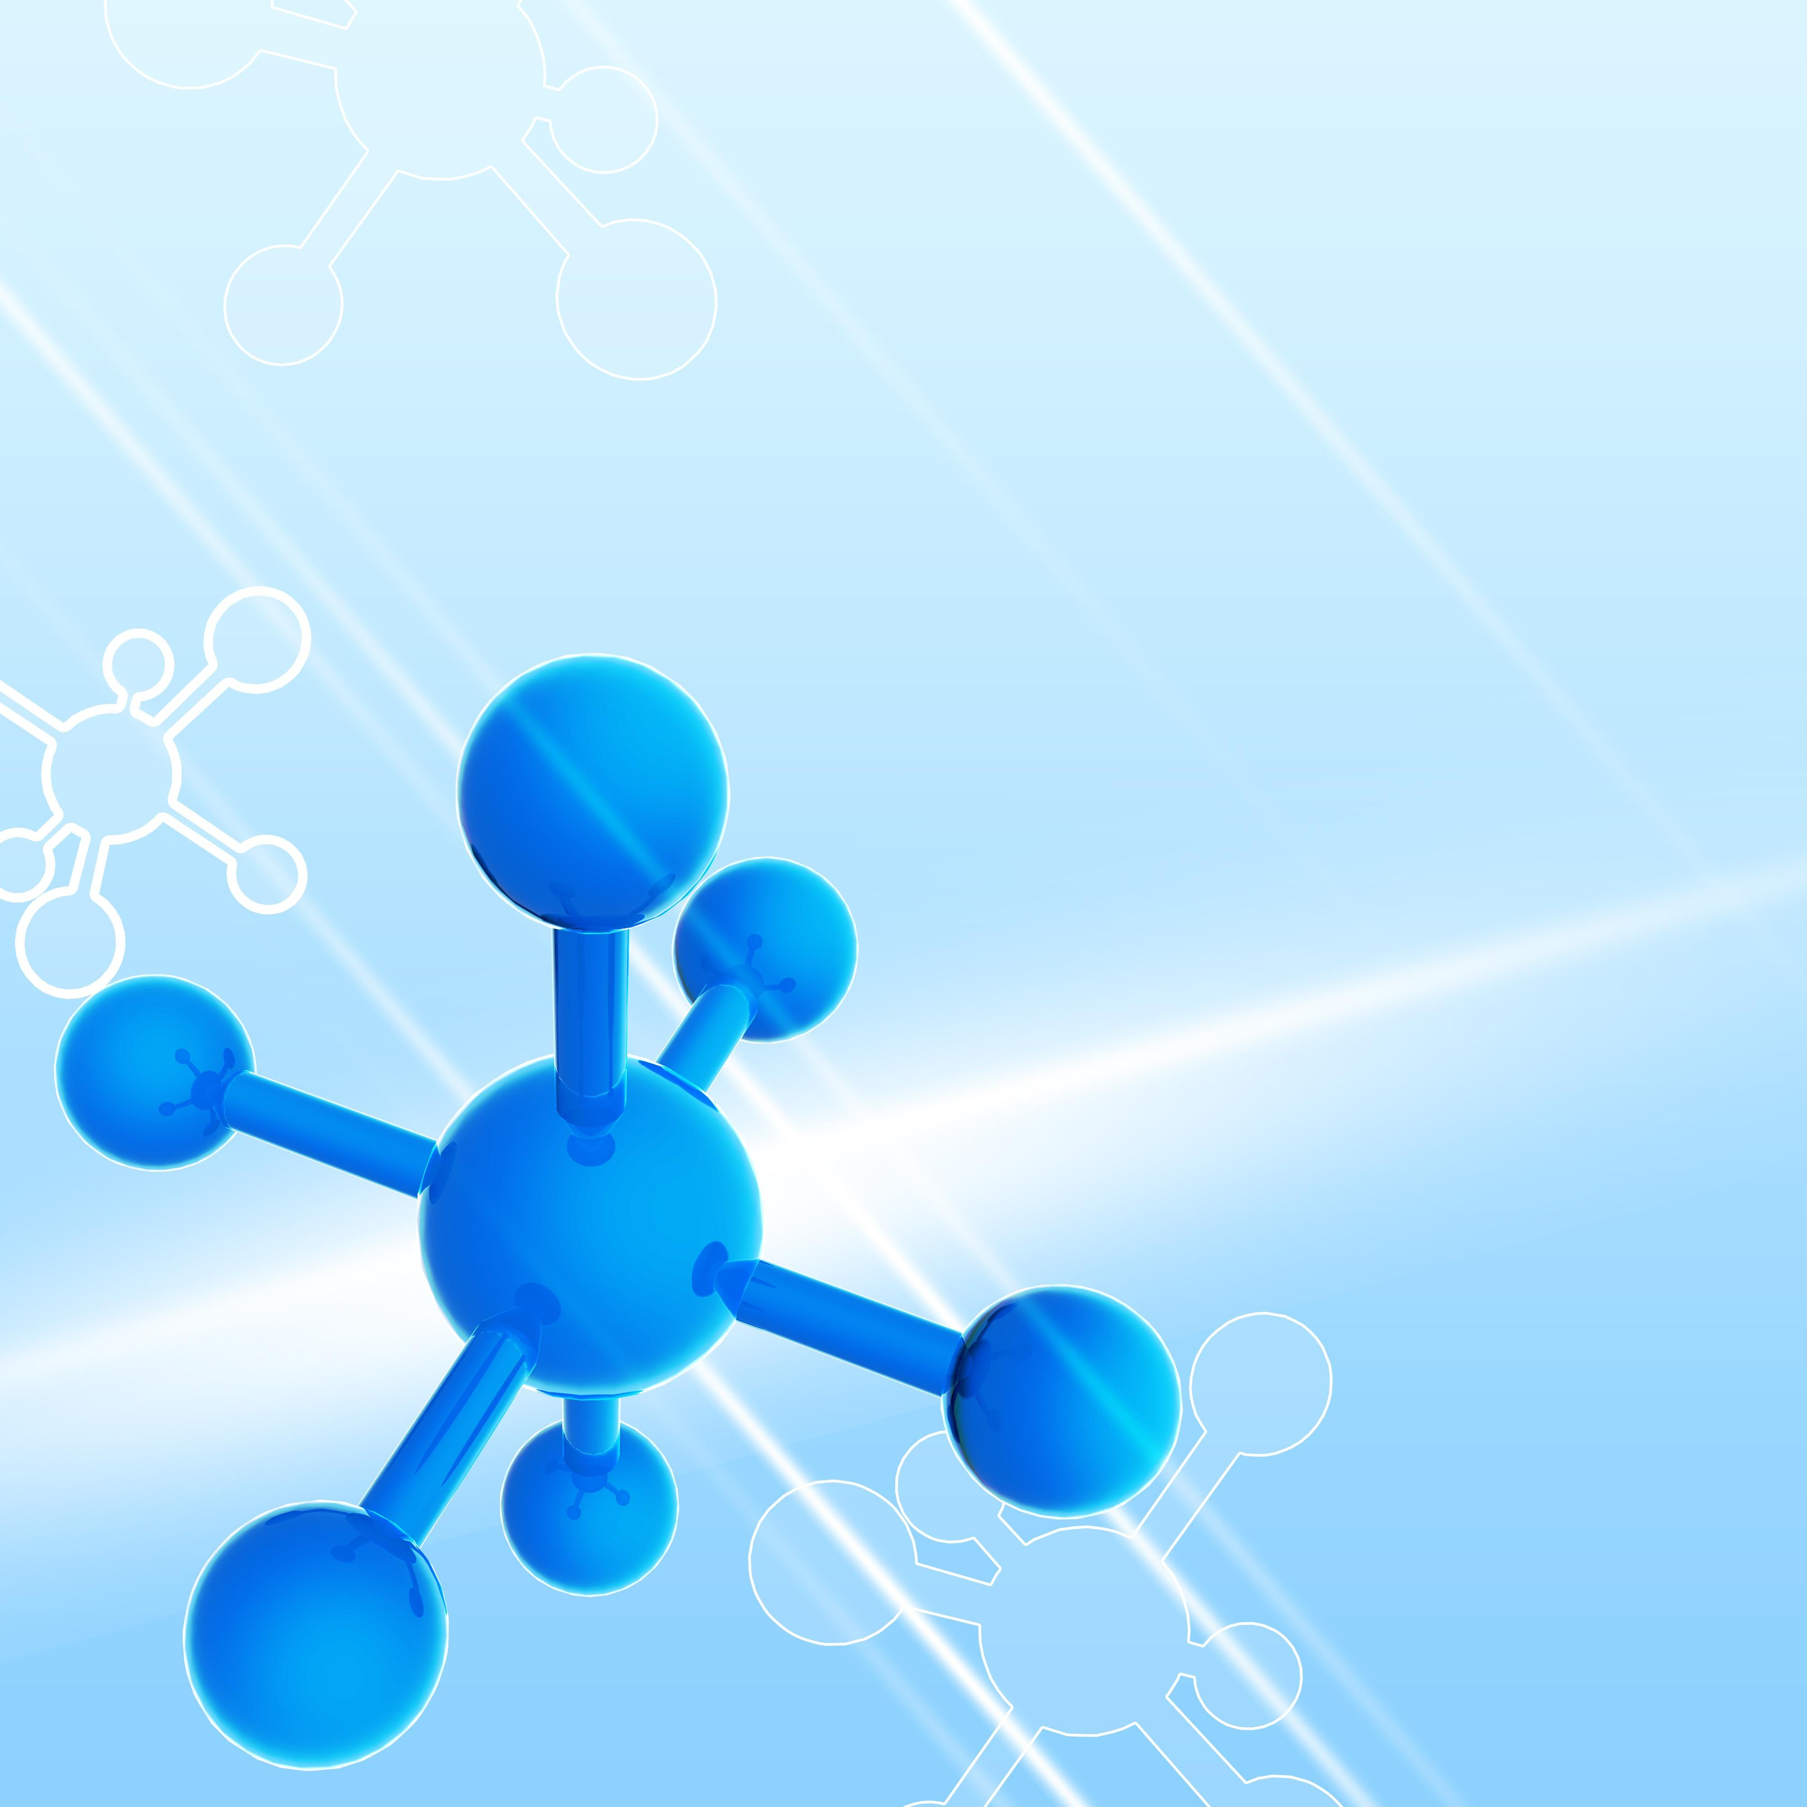
Гетерогенное равновесие и возможности его смещения. Константа равновесия
Константа растворимости - стехиометрическое произведение равновесных активных концентраций ионов малорастворимого электролита в его насыщенном растворе при данных условиях.
Так как эта величина постоянна, то произведение двух констант – новая постоянная величина, называемая константой растворимости. При с.у. эта константа обозначается
Константу растворимости часто называют произведением растворимости и обозначают ПР.

Slide 17
Гетерогенное равновесие и возможности его смещения. Константа равновесия
Раствор, находящийся в равновесии с осадком, является хотя и насыщенным, но сильно разбавленным. В разбавленных растворах сильных электролитов коэффициент активности γ практически равен 1, поэтому активную концентрацию (активность) можно приравнять к молярной концентрации.
Для карбоната кальция
Для фосфата кальция уравнение гетерогенного равновесия имеет вид
${Ca}_{3}{\left({PO}_{4}\right)}_{2} {3Ca}_{ (р−р)}^{2+}+ {2PO}_{4 (р−р)}^{3−}$,
а $K_{s}^{ }= {\left[{Ca}^{2+}\right]}^{3}{\left[{PO}_{4}^{3−}\right]}^{2}=2,0∙{10}^{−29}$.
Растворимость вещества S и константа растворимости - взаимосвязанные величины. Эта связь зависит от числа ионов, на которые распадается малорастворимый сильный электролит.

Slide 18
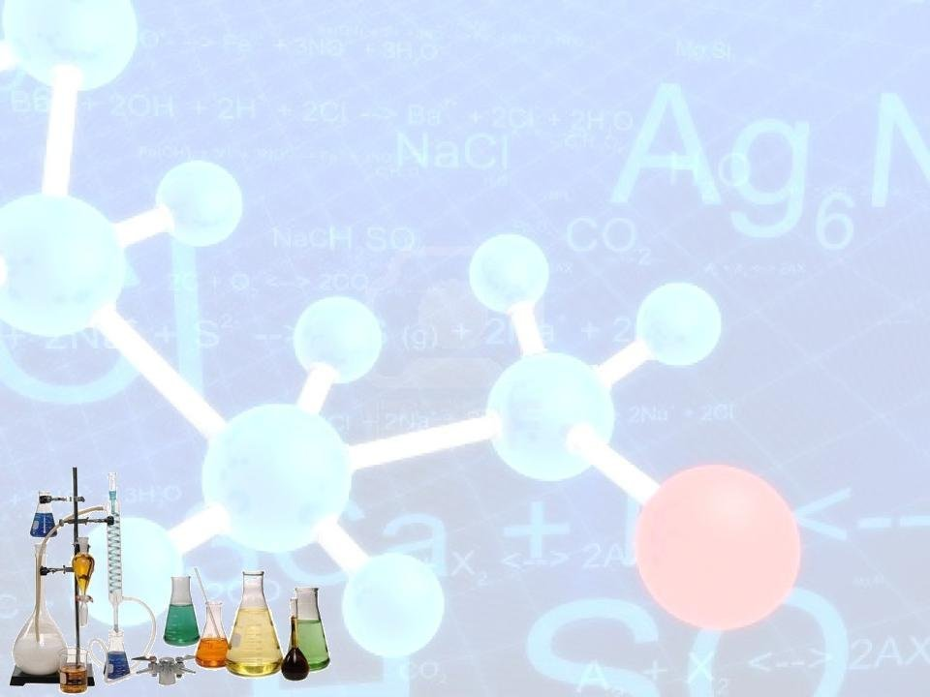
Гетерогенное равновесие и возможности его смещения. Константа равновесия
Рассмотрим следующие примеры:
А) Бинарный малорастворимый электролит (AgCl, ${\text{CaCO}}_{\text{3}}$, ${\text{BaSO}}_{\text{4}}$ и др.). В растворе устанавливается гетерогенное равновесие: ${AgCl}_{\left(тв\right)} {Ag}_{ (р−р)}^{+}+ {Cl}_{ \left(р−р\right)}^{−}$, которое характеризуется константой равновесия $K_{s}^{ }= \left[{Ag}^{+}\right]∙\left[{Cl}_{ }^{−}\right]=1,8∙{10}^{−10}$.

Slide 19
Гетерогенное равновесие и возможности его смещения. Константа равновесия
В состоянии гетерогенного равновесия
Тогда следовательно: ,
= моль/л.
b ) Трехионный малорастворимый электролит (Mg(OH)₂, Ag₂SO₄ и др.). Установившееся гетерогенное равновесие характеризуется константой равновесия:
${Mg(OH)}_{2}$ ${Mg}_{ (р−р)}^{2+}+ {2OH}_{ (р−р)}^{−}, K_{s}= {\left[{Mg}^{2+}\right]}^{ }∙{\left[{OH}_{ }^{−}\right]}^{2}=6,0∙{10}^{−10}$.
Выразим величину через растворимость:
Следовательно
моль/л.
В общем виде зависимость между и малорастворимого сильного электролита в соответствии с уравнение
кристаллизация
растворение

Slide 20
Гетерогенное равновесие и возможности его смещения. Константа равновесия
и выражением константы растворимости следующим уравнением:
Величина константы растворимости характеризует растворимость малорастворимого электролита при данной температуре и зависит от его природы, а также от природы растворителя. Сравнивая величину
однотипных малорастворимых сильных электролитов, 1 моль которых при растворении образует одинаковое число моль ионов, можно качественно оценить растворимость осадков.
Чем меньше , тем менее растворимым является малорастворимый электролит.

Slide 21
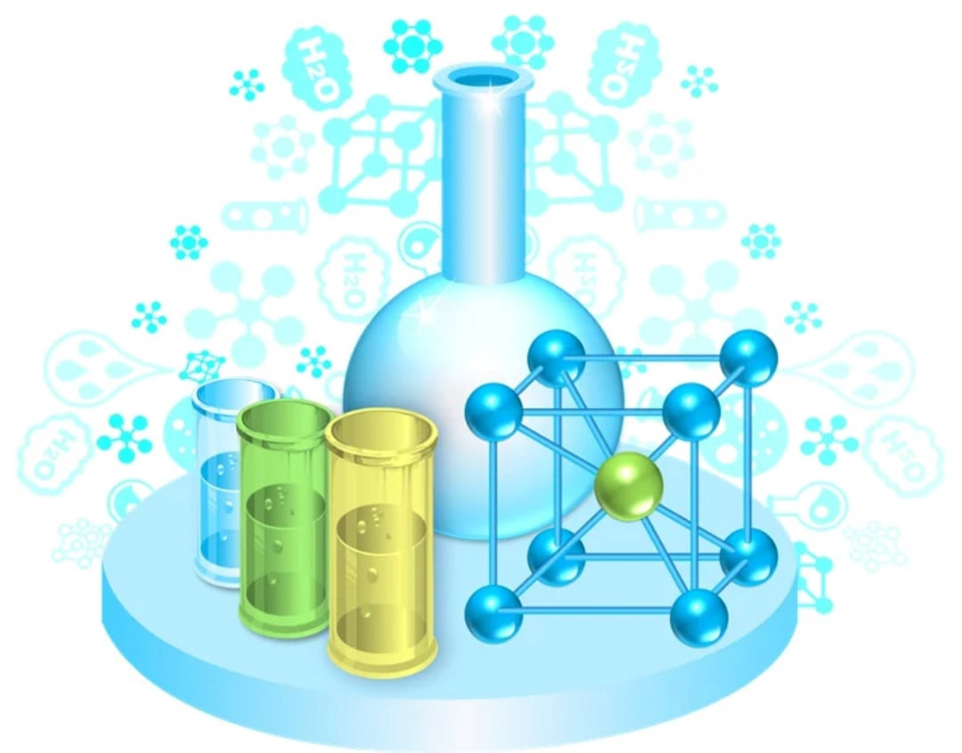
Гетерогенное равновесие и возможности его смещения. Константа равновесия
Сравним солей кальция – сульфата, сульфита, оксалата:
Из приведенных солей наименее растворим оксалат кальция.
Знание концентраций ионов малорастворимого сильного электролита в растворе позволяет оценить состояние гетерогенного равновесия и возможности его смещения.
Если произведение концентраций ионов
равно , то раствор
является насыщенным, система осадок
раствор находится в равновесии
при данных условиях.

Slide 22
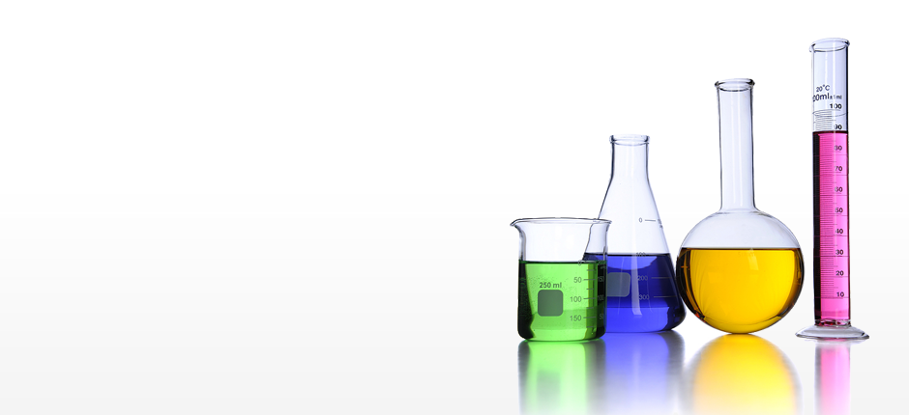
Гетерогенное равновесие и возможности его смещения. Константа равновесия
Если произведение концентраций ионов меньше
то раствор является ненасыщенным при данных условиях.
Если произведение концентраций ионов больше
то раствор пересыщен при данных условиях.
Смещение гетерогенных равновесий подчиняется принципу Ле Шателье и происходит в направлении наиболее полного и прочного связывания ионов.
Изменение концентрации ионов в растворе малорастворимого электролита приводит к значительному изменению его растворимости, при этом константа растворимости остается постоянной. Из этой закономерности вытекают правила, описывающие: образование осадка; растворение осадка; последовательность осаждения ионов; достижение полноты осаждения ионов.

Slide 23
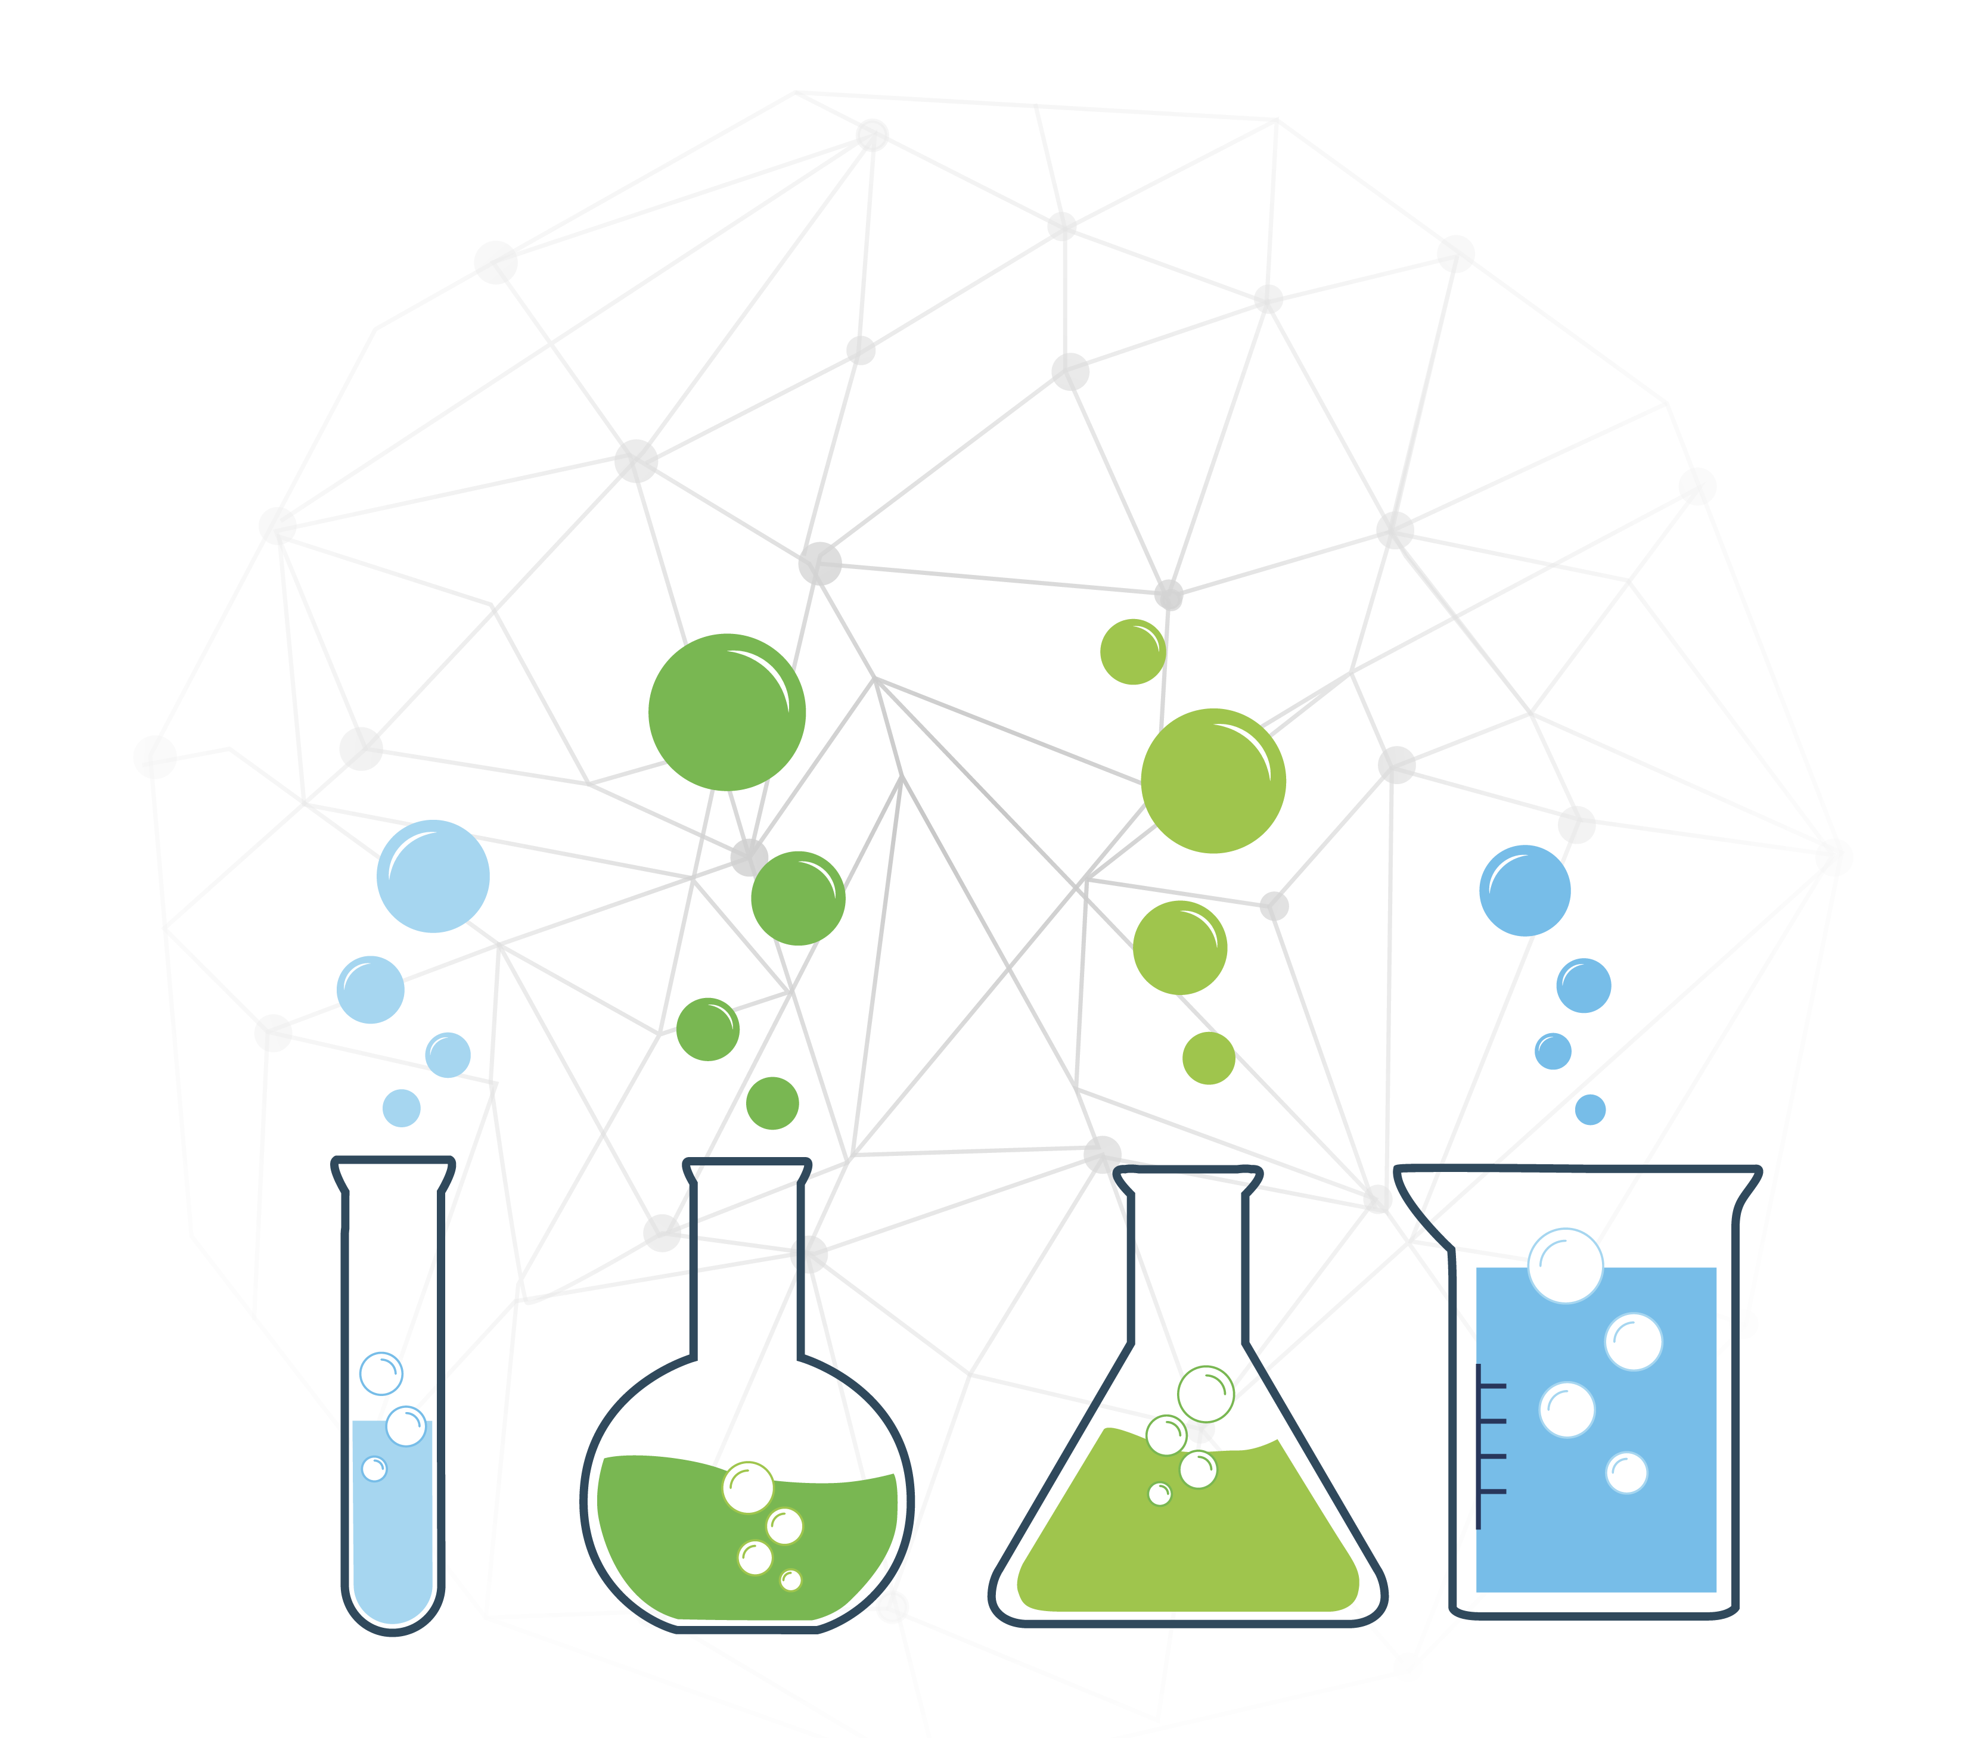
Условия образования и растворения осадка
Образование осадка малорастворимого сильного электролита происходит в том случае, если стехиометрическое произведение концентраций его ионов в растворе станет больше константы растворимости >
то есть осадок выпадает из пересыщенного раствора.
К примеру: ${Agl}_{\left(тв\right)} {Ag}_{ (р−р)}^{+}+ I_{ \left(р−р\right)}^{−}$
При давлении в гетерогенную систему раствора согласно принципу Ле Шателье, равновесие смещается влево, раствор ˂кристалл.
Но так как величина неизменна, поэтому при вновь установившемся равновесии величина возрастает, а уменьшается, т. е. достигается полнота осаждения ионов йода.

Slide 24
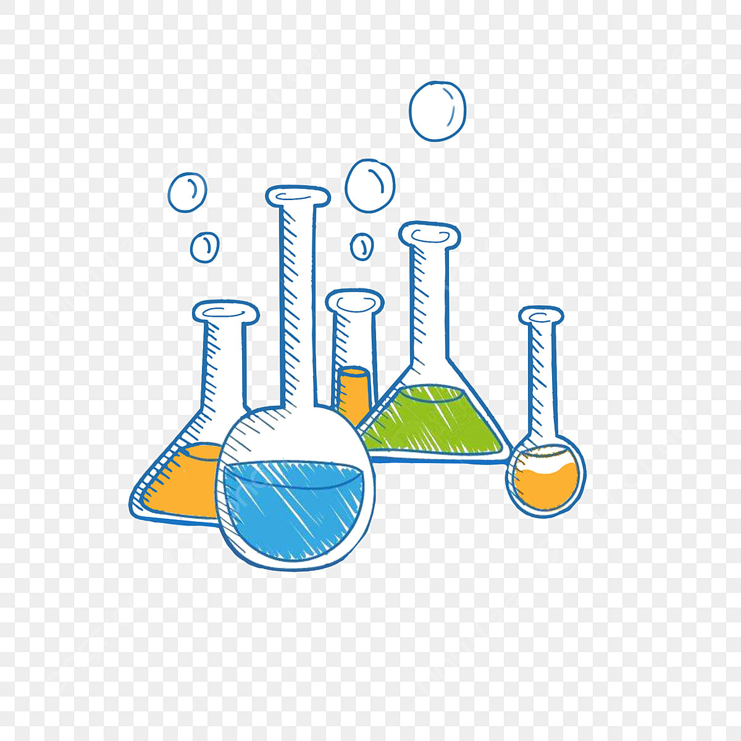
Условия образования и растворения осадка
б) При добавлении напротив, возрастает величина , а уменьшается, т. е. достигается полнота осаждения ионов серебра.
Растворение осадка малорастворимого электролита происходит в том случае, если стехиометричное произведение концентраций его ионов в растворе станет меньше константы растворимости < Осадок будет растворяться в том случае, если раствор над ним станет ненасыщенным.
Создать условия для растворения осадка малорастворимого электролита возможно за счет химического связывания ионов в растворе.
Примеры растворения осадка:
${Zn(OH)}_{2\left(тв\right)} {Zn}_{ (р−р)}^{2+}+ {2OH}_{ \left(р−р\right)}^{−};$
$+HCl {Cl}_{ }^{−}+ H_{ }^{+}$
${Zn(OH)}_{2}+HCl= {ZnCl}_{2}+ {2H}_{2}O$ – растворение осадка в кислоте происходит за счет более прочного связывания гидроксид-ионов в молекулы воды.

Slide 25
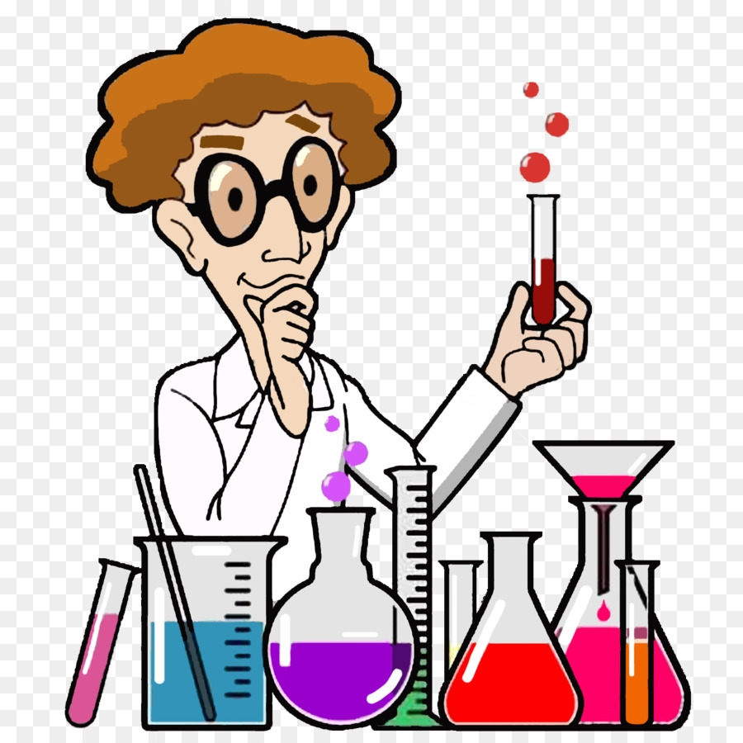
Условия образования и растворения осадка
растворение осадка в кислоте происходит за счет образования слабой неустойчивой угольной кислоты, разлагающейся с выделением углекислого газа, который удаляется из сферы реакции.
${5CaC}_{2}O_{4}+ {2KMnO}_{4}+ {8H}_{2}{SO}_{4}= {10CO}_{2}↑+ K_{2}{SO}_{4}+{2MnSO}_{4}+ {5CaSO}_{4}+{8H}_{2}O;$
${CaC_{2}O}_{4\left(тв\right)} {Ca}_{ \left(р−р\right)}^{2+}+ {C_{2}O}_{ 4 \left(р−р\right)}^{2−}$
прилили ${KMnO}_{4} K_{ }^{+}+ {MnO}_{4}^{−}$
за счет окисления перманганатом калия оксалат-аниона до происходит растворение оксалата кальция.

Slide 26
Условия образования и растворения осадка
растворение осадка в водном растворе аммиака происходит за счет образования водорастворимого комплекса, устойчивого при избытке аммиака в растворе.
Итак, для растворения осадков могут быть использованы химические реакции разных типов: кислотно-основные, комплексообразования, окислительно-восстановительные. Растворение осадка – это результат конкуренции между гетерогенным процессом (равновесием) и химическими равновесиями разных типов.
Конкуренцию «выигрывает» тот процесс, в результате которого происходит более полное связывание хотя бы одного из общих ионов, участвующих в установлении данных равновесий.

Slide 27
Условия образования и растворения осадка
При добавлении к насыщенному раствору малорастворимого электролита раствора сильного электролита, не имеющего с ним общих ионов, повышается ионная сила раствора, понижается коэффициент активности, следовательно, стехиометрическое произведение активностей ионов становится меньше . т.е. раствор становится ненасыщенным, происходит растворение осадка. Это явление называется солевым эффектом.
Если к раствору, содержащему смесь ионов, осаждаемых одним и тем же ионом осадителя, добавлять постепенно этот осадитель, то образование осадков малорастворимых электролитов происходит ступенчато: первым осаждается тот электролит, для достижения константы растворимости которого требуется наименьшая концентрация ионов осадителя.

Slide 28
Условия образования и растворения осадка
Приведем пример последовательности осаждения ионов галогенидов.
К раствору, содержащему равное количество ионов ${Cl}^{−}$, ${Br}^{−}$, $I^{−}$, добавили ион-осадитель – катион ${Ag}^{+}$. В растворе будут последовательно образовываться осадки галогенидов серебра. $K_{s}\left(AgI\right)=8,3∙{10}^{−17}<K_{s}\left(AgBr\right)=5,0∙{10}^{−13}<K_{s}\left(AgCl\right)=1,8∙{10}^{−10},$ поэтому первым выпадает осадок ${Ag}_{ }^{+}+I_{ }^{−}\text{→}AgI↓$, затем
${Ag}_{ }^{+} +{Br}_{ }^{−}\text{→}AgBr↓$и последним ${Ag}_{ }^{+} +{Cl}_{ }^{−}\text{→}AgCl↓$.
На практике часто необходимо удалять ионы из раствора за счет связывания их в малорастворимые соединения. Как достигают полноты осаждения ионов?
Для достижения полноты осаждения одного вида ионов малорастворимого сильного электролита из его насыщенного раствора следует увеличить в растворе концентрацию другого вида ионов этого электролита.

Slide 29
Условия образования и растворения осадка
Например: ${CaCO}_{3\left(тв\right)}\text{→}{Ca}_{ \left(р−р\right)}^{2+}+ {C_{ }O}_{3 \left(р−р\right)}^{2−}$
насыщенный раствор
Если к насыщенному раствору добавить растворимый хлорид кальция, то равновесие сдвинется влево и образуется дополнительное количество осадка карбоната кальция, при этом концентрация карбонат-ионов в растворе уменьшится.

Slide 30
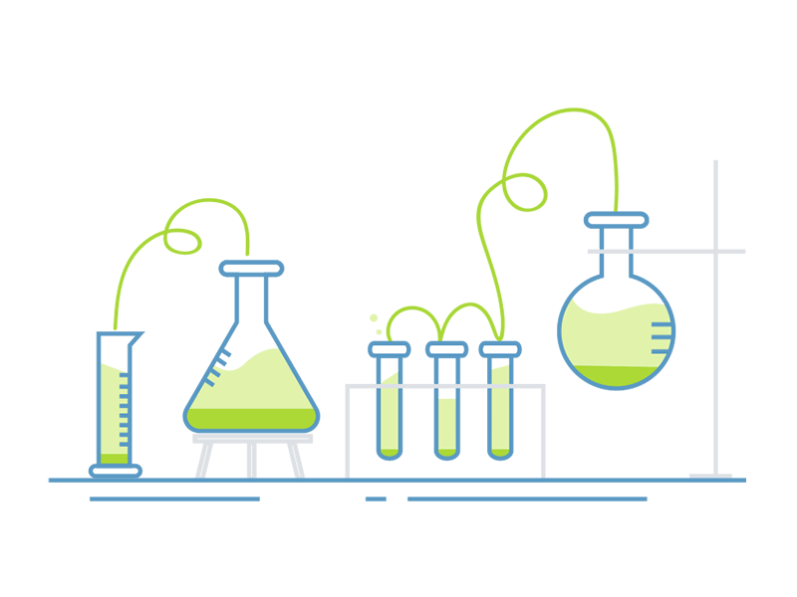
Конкурирующие гетерогенные процессы
В реальных системах практически не бывает случаев, когда имеет место только одно изолированное гетерогенное равновесие. В биологических жидкостях присутствуют разные ионы, при этом одновременно могут образовываться несколько малорастворимых электролитов.
Среди гетерогенных равновесий возможна конкуренция за катион или за анион. Например, катион кальция может образовывать осадки с разными анионами, между которыми возникает конкуренция за катион:

Slide 31
Конкурирующие гетерогенные процессы
${Ca}^{2+}+{CO}_{3}^{2−}={CaCO}_{3}; {Ca}^{2+}+{SO}_{4}^{2−}={CaSO}_{4}.$
$K_{s}\left({CaCO}_{3}\right)=3,8∙{10}^{−9}, а K_{s}\left({CaSO}_{4}\right)=2,5∙{10}^{−5}$,т. е. карбонат кальция $≈$ в 10 000 раз прочнее сульфата кальция, поэтому в первую очередь происходит образование ${CaCO}_{3}$.
Если в раствор, содержащий катионы кальция и стронция, добавить сульфат-ионы, то будет наблюдаться конкурирующий гетерогенный процесс – «борьба» катионов за общий анион:
${Ca}^{2+}+{SO}_{4}^{2−}={CaSO}_{4}; {Sr}^{2+}+{SO}_{4}^{2−}={SrSO}_{4}$.

Slide 32
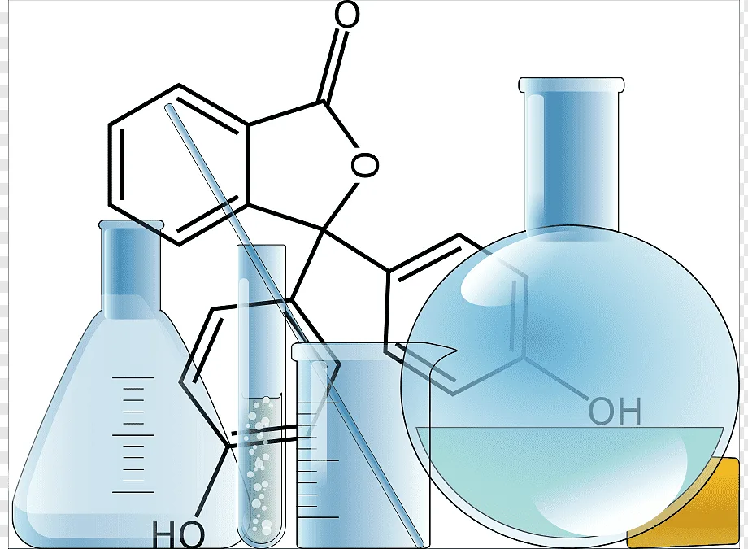
Конкурирующие гетерогенные процессы
При сравнении констант (произведений) растворимости сульфатов кальция и стронция видно, что $K_{s}\left({SrSO}_{4}\right)=3,2∙{10}^{−7}<K_{s}\left({CaSO}_{4}\right)=2,5∙{10}^{−5}$, следовательно, конкуренцию «выиграют» катионы стронция. Вот почему попадающий в организм человека стронций вытесняет кальций из его соединений в костях, что способствует развитию «стронциевого» рахита.
Данные явления – конкурирующие гетерогенные процессы.
Пример 1. Какой осадок будет образовываться в первую очередь при добавлении 0,1 н. раствора ацетата свинца к раствору смеси сульфата и хромата натрия?

Slide 33
Конкурирующие гетерогенные процессы
Решение:
Возможно протекание следующих реакций:
${Pb}^{+2}+{SO}_{4}^{2−}={PbSO}_{4}↓; {Pb}^{+2}+{CrO}_{4}^{2−}={PbCrO}_{4}↓.$
Используя справочные данные, рассчитаем концентрации ионов свинца, необходимые для образования сульфата и хромата свинца:
$c_{1}\left({Pb}^{+2}\right)=\sqrt{K_{s}\left({PbSO}_{4}\right)}=\sqrt{1,6∙{10}^{−8}}=1,26∙{10}^{−4}$ моль/л;
$c_{2}\left({Pb}^{+2}\right)=\sqrt{K_{s}\left({PbCrO}_{4}\right)}=\sqrt{1,8∙{10}^{−14}}=1,34∙{10}^{−7}$ моль/л.
Так как величина $K_{s}\left({PbCrO}_{4}\right)$ достигается при меньшей концентрации ионов свинца в растворе, то хромат свинца будет образовываться в первую очередь.
Ответ: хромат свинца.

Slide 34
Конкурирующие гетерогенные процессы
Пример 2. К равновесной системе, состоящей из осадка хромата серебра и его насыщенного раствора, прилили избыток раствора сульфида натрия. Опишите происходящие при этом явления.
Решение:
${Ag}_{2}{Cr}_{4\left(тв\right)}\text{→}{2Ag}_{ (р−р)}^{+} + {CrO}_{4 \left(р−р\right)}^{2−}$
$+{Na}_{2}S_{(р−р)}\text{→}S_{ (р−р)}^{2−}+ {2Na}_{ (р−р)}^{+}$
$⇅$
${Ag}_{2}S_{\left(тв\right)}$
$K_{s}\left({Ag}_{2}{CrO}_{4}\right)=4∙{10}^{−12}, а K_{s}\left({AgS}_{ }\right)=6∙{10}^{−50}.$Сравнивая эти величины, можно утверждать, что осадок ${Ag}_{2}S$ образуется при меньшей концентрации ионов серебра в растворе, поэтому добавляемые анионы $S_{ }^{2−}$ будут связывать ионы ${Ag}_{ }^{+}$ в ${Ag}_{2}S$. Удаление ионов серебра делает раствор ненасыщенным в отношении ${Ag}_{2}{CrO}_{4}$, вследствие чего кирпично-красный осадок хромата серебра превратится в черный осадок сульфида серебра, т. е. произойдет переосаждение осадка.

Slide 35
Конкурирующие гетерогенные процессы
Таким образом, можно перевести одно малорастворимое соединение в другое, если образующийся осадок более прочный (имеет меньшее значение константы растворимости).

Slide 36
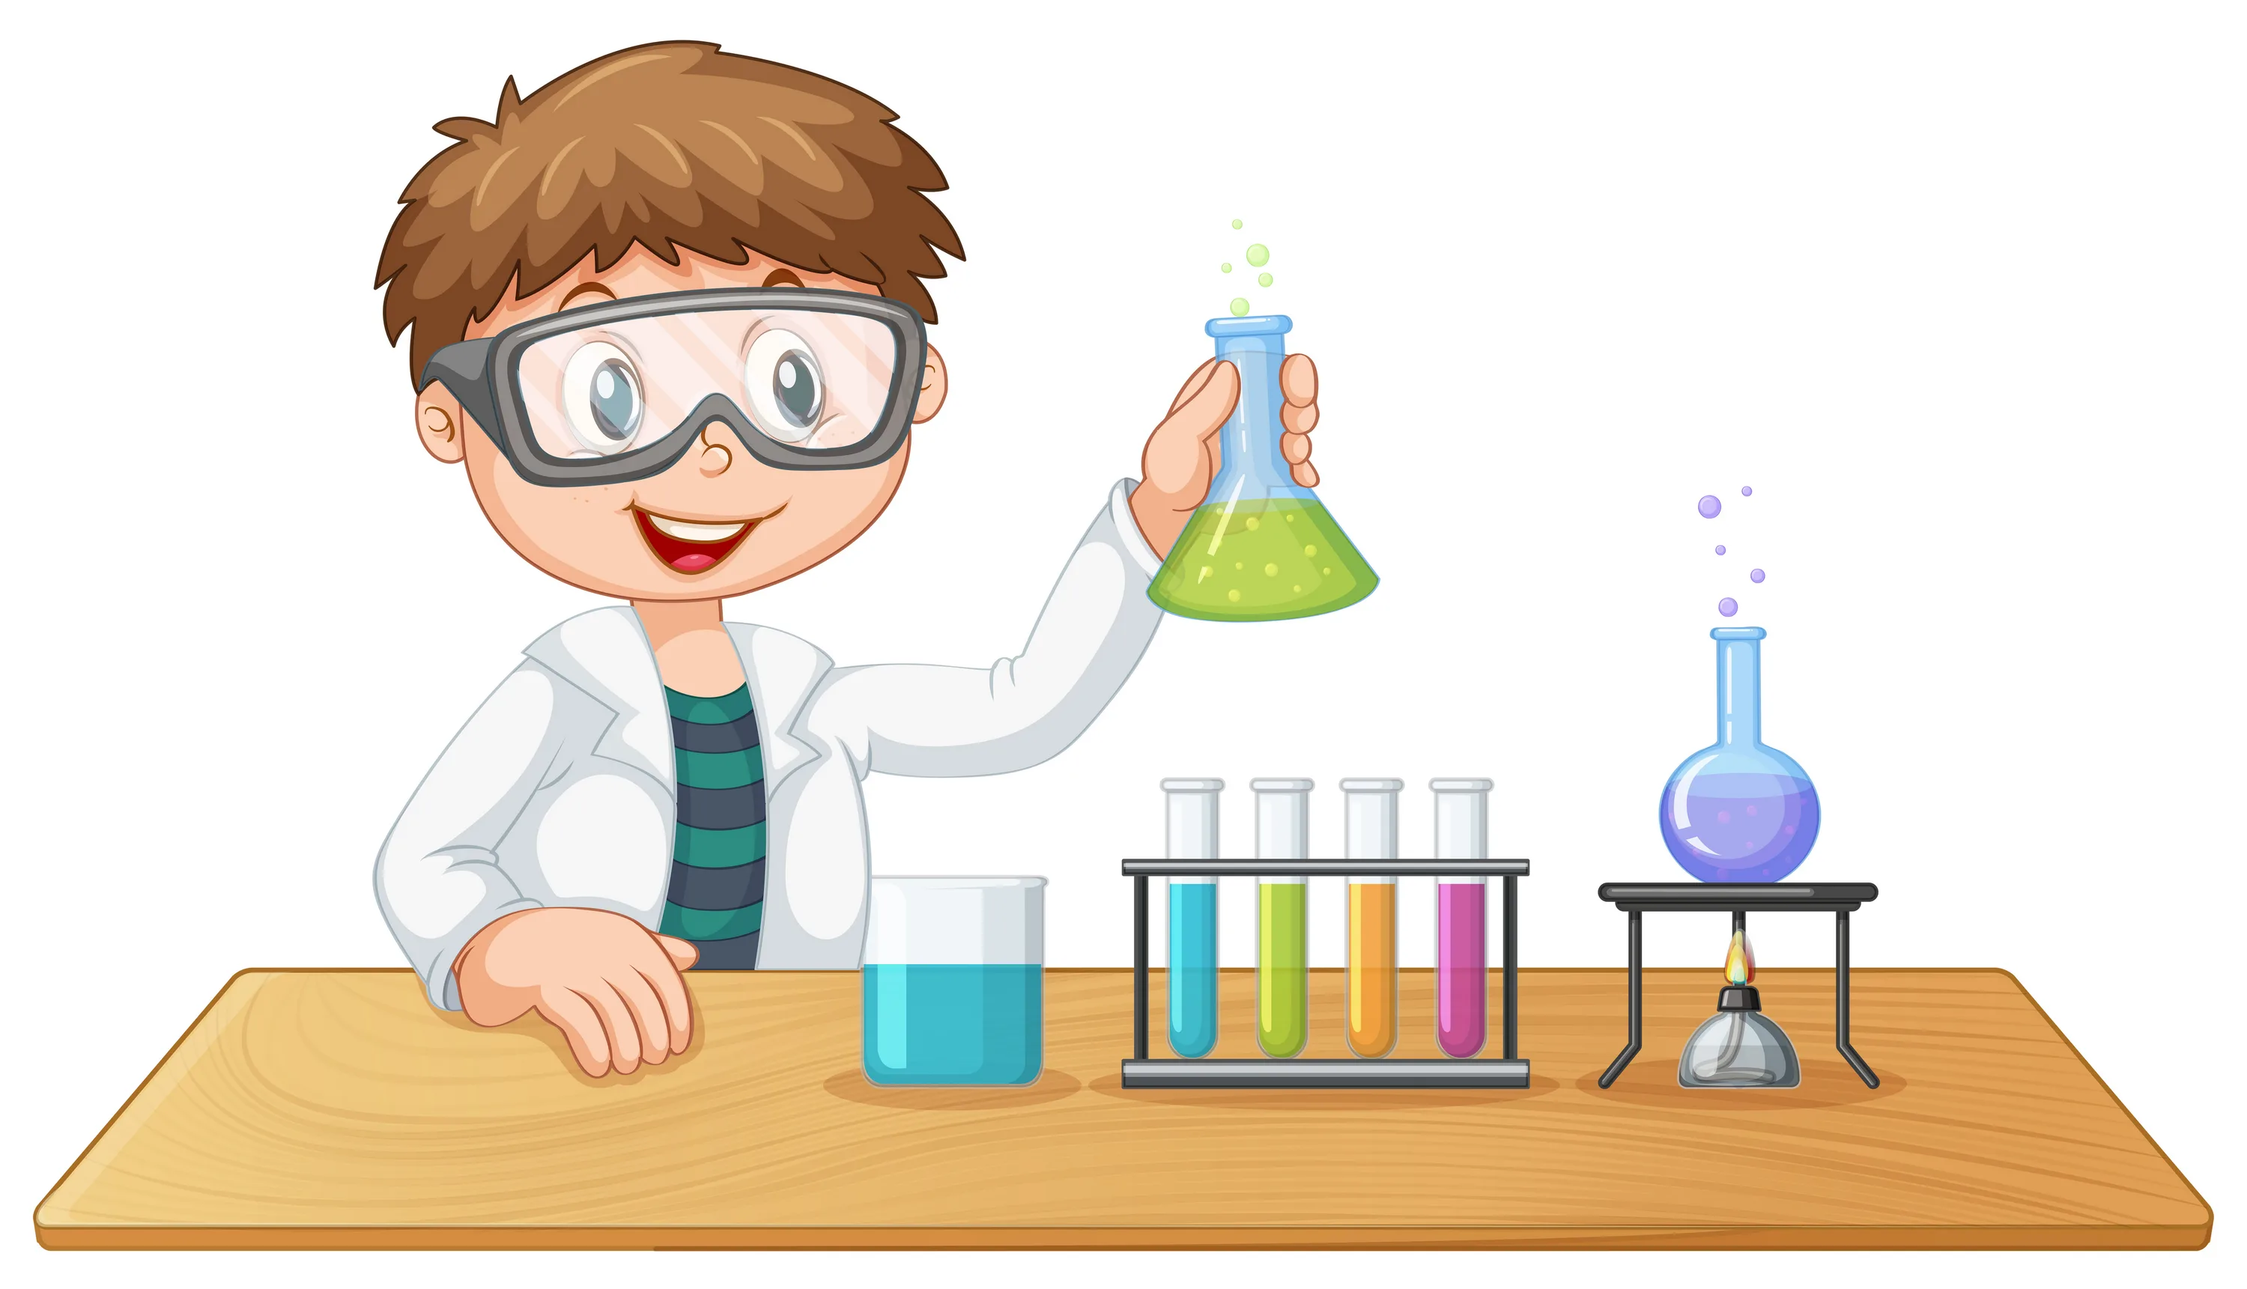
Гетерогенные процессы в организме
В организме человека образование костной ткани – наиболее важный гетерогенный процесс. В клетках костной ткани остеобластах происходит образование основного минерального компонента костной ткани гидроксифосфата кальция ${Ca}_{5}{\left({PO}_{4}\right)}_{3}OH$, его константа растворимости $K_{s}=1,6∙{10}^{−58}.$ Часть ионов ${Ca}^{2+}$ замещена ионами ${Mg}^{2+}$, а очень незначительная часть ионов ${OH}^{−}$ замещена ионами фтора, которые повышают прочность кости. Это явление называется изоморфизмом.

Slide 37
Гетерогенные процессы в организме
Образование гидроксиапатита можно выразить следующими уравнениями:
I стадия:
уменьшение $K_{s}$
${Ca}^{+2}+{HPO}_{4}^{2−}={CaHPO}_{4}$ $K_{s}=2,7∙{10}^{−7}$
II стадия: $3{CaHPO}_{4}+{Ca\left(OH\right)}_{2}^{ }={Ca}_{3}{\left({PO}_{4}\right)}_{2}∙{CaHPO}_{4}+{+2H}_{2}{O K}_{s}\left({Ca}_{4}H{\left({PO}_{4}\right)}_{3}\right) =1,3∙{10}^{−47}$
III стадия: ${Ca}_{4}H{\left({PO}_{4}\right)}_{3}+{Ca\left(OH\right)}_{2}^{ }={Ca}_{53}{\left({PO}_{4}\right)}_{3}OH+{+H}_{2}{O K}_{s}\left({Ca}_{5}{\left({PO}_{4}\right)}_{3})OH\right)=1,6∙{10}^{−58}$
остеобласты (среда щелочная)
минерализация
Суммарное уравнение можно записать следующим образом:
деминерализация
остеокласты (среда кислая)
${5Ca}^{2+}+{3HPO}_{4}^{2−}+{4OH}^{−}\text{→}{Ca}_{5}{\left({PO}_{4}\right)}_{3}OH={3H}_{2}O.$

Slide 38
Гетерогенные процессы в организме
Большинство фосфорно-кальциевых солей кристаллизуются с образованием кристаллов разной величины и формы в зависимости от входящих элементов. Кристаллизация происходит на органической матрице, которой является белок коллаген. В этом сложном процессе участвуют также гетерополисахариды – хондроитинсульфаты. Процессы минерализации и деминерализации регулируются гормонами (паратгормон, кальцитонин), а также витамином D. В минерализованных тканях животного мира преобладают апатиты. Они имеют общую формулу ${Ca}_{10}{\left({PO}_{4}\right)}_{6}X_{2}$, где $X$ представлен анионами фтора или гидроксид-ионами.
Кроме кристаллического гидроксиапатита в поверхностных слоях кости находится аморфный фосфат кальция ${Ca}_{3}{\left({PO}_{4}\right)}_{2} (K_{s}{Ca}_{3}{\left({PO}_{4}\right)}_{2}=$
$2∙{10}^{−29})$, который выполняет функцию лабильного резерва ионов кальция и фосфатов в организме.
Растворению костной ткани (главным образом за счет аморфного фосфата кальция в остеокластах, в которых локально снижен рН) способствует увеличение концентрации лактатов, цитратов, связывающих ионы кальция в комплексные соединения.

Slide 39
Гетерогенные процессы в организме
С увеличением кислотности происходит усиление распада гидроксиапатита:
${Ca}_{5}{\left({PO}_{4}\right)}_{3}OH+{2H}^{+}\text{→}{Ca}_{4}H{\left({PO}_{4}\right)}_{3}+{Ca}^{2+}+H_{2}O;$
${Ca}_{5}{\left({PO}_{4}\right)}_{3}OH+{7H}^{+}\text{→}{3H}_{2}{PO}_{4}^{−}+{5Ca}^{2+}+H_{2}O.$
Аналогично протекают процессы в зубной эмали, содержащей кроме гидроксиапатита его изоморфное соединение ${Ca}_{5}{\left({PO}_{4}\right)}_{3}F$, которое является минеральной основой зубной эмали. В норме рН слюны равен 6,8–7,2, однако в результате деятельности микробов, постоянно обитающих в ротовой полости, образуются такие кислоты, как пировиноградная, молочная, янтарная, которые снижают рН слюны и связывают ионы кальция в устойчивые комплексные соединения. Эти процессы могут усиливаться при недостаточной очистке зубов после приема пищи, воспалительных процессах в ротовой полости и др. В результате деминерализации эмали в кислой среде может развиваться кариес.

Slide 40
Гетерогенные процессы в организме
Обмен кальция между костной системой и окружающими тканевыми жидкостями, плазмой крови осуществляется постоянно. Этому способствует огромная суммарная поверхность скелета, достигающая 2000 км².
Плазма крови представляет собой почти насыщенный раствор гидрофосфата кальция $CaH{PO}_{4}$, который находится в динамическом равновесии с неорганическими составными частями костной ткани. Если произведение концентраций ионов ${Ca}^{2+}$ и $H_{2}{PO}_{4}^{−}$ в крови повышается, то происходит обызвествление, если оно понижается, то уменьшается содержание неорганических компонентов в костях.

Slide 41
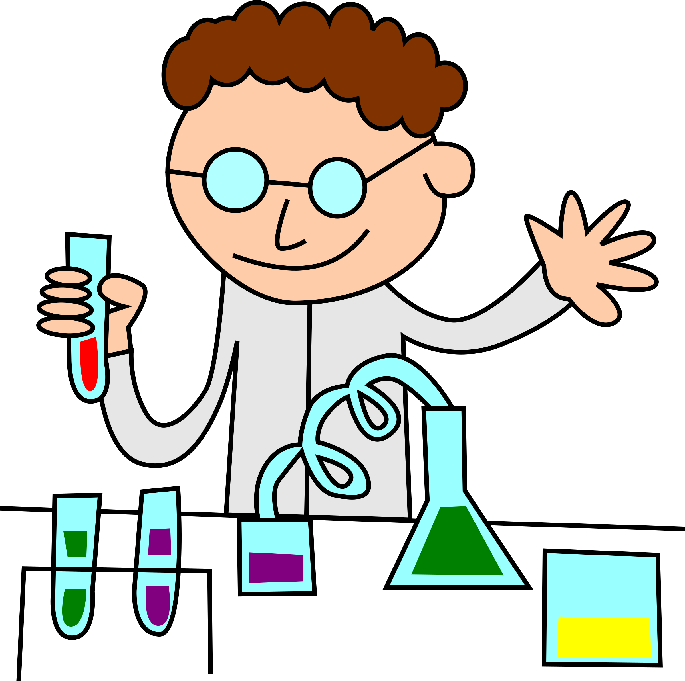
Гетерогенные процессы в организме
При увеличении концентрации ионов ${Ca}^{2+}$в плазме крови наблюдается сдвиг равновесия, приводящий к отложению кальция в костной ткани. Отложение солей кальция при нарушении гетерогенного равновесия может происходить и в таких органах, как печень, легкие, сердечная мышца. Наоборот, снижение концентрации ионов ${Ca}^{2+}$в плазме крови также вызывает сдвиг равновесия, но сопровождающийся уже растворением минеральных компонентов костной ткани. Например, при рахите из-за недостаточности всасывания ионов ${Ca}^{2+}$из желудочно-кишечного тракта концентрация ионов ${Ca}^{2+}$в плазме крови поддерживается постоянной за счет мобилизации (высвобождения) ионов ${Ca}^{2+}$ из неорганических компонентов костей.

Slide 42
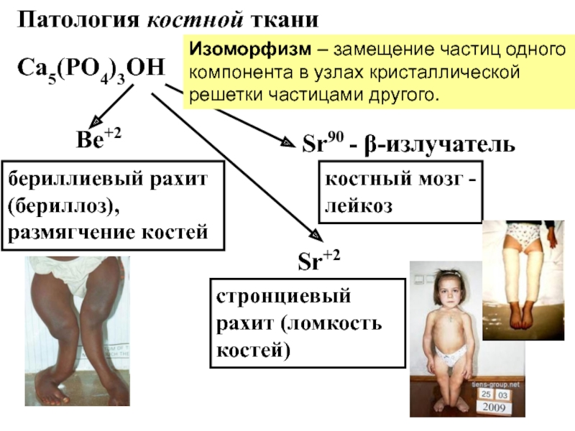
Гетерогенные процессы в организме
Присутствие даже небольшого количества бериллия в окружающей среде при попадании в организм приводит к заболеванию – бериллиозу (бериллиевый рахит), так как ионы ${Be}^{2+}$ вытесняют ионы ${Ca}^{2+}$ из костной ткани, вызывая ее размягчение.

Slide 43
Гетерогенные процессы в организме
Избыток ионов стронция, вытесняющих ионы кальция, вызывает ломкость костей (стронциевый рахит). Особую опасность представляет собой радионуклид стронций-90 с периодом полураспада ~28 лет, источник β-лучей, способный вызывать развитие саркомы. Оседая в костях, Sr-90 облучает костный мозг и нарушает костномозговое кроветворение. Источниками стронция-90 являются радиоактивная пыль, питьевая вода, растительная и молочная пища.
Ионы кальция ${Ca}^{2+}$могут образовывать соли различного состава, например:${ Ca}_{3}{\left({PO}_{4}\right)}_{2}, {CaC}_{2}O_{4}∙H_{2}O, {CaC}_{2}O_{4}∙{2H}_{2}O, {Ca}_{10}{\left({PO}_{4}\right)}_{6}{CO}_{3}∙H_{2}O$, ураты (соли мочевой кислоты), которые, накапливаясь, становятся причиной мочекаменной болезни. Формирование камней происходит из коллоидных частиц в результате процесса коагуляции. Следовательно, при камнеобразовании нарушается и гетерогенное, и коллоидное равновесие. Эти нарушения приводят к отложению кальциевых солей холестерина, карбоната кальция на стенках сосудов, образованию камней в желчном пузыре из кальциевых солей желчных кислот, билирубина.

Slide 44
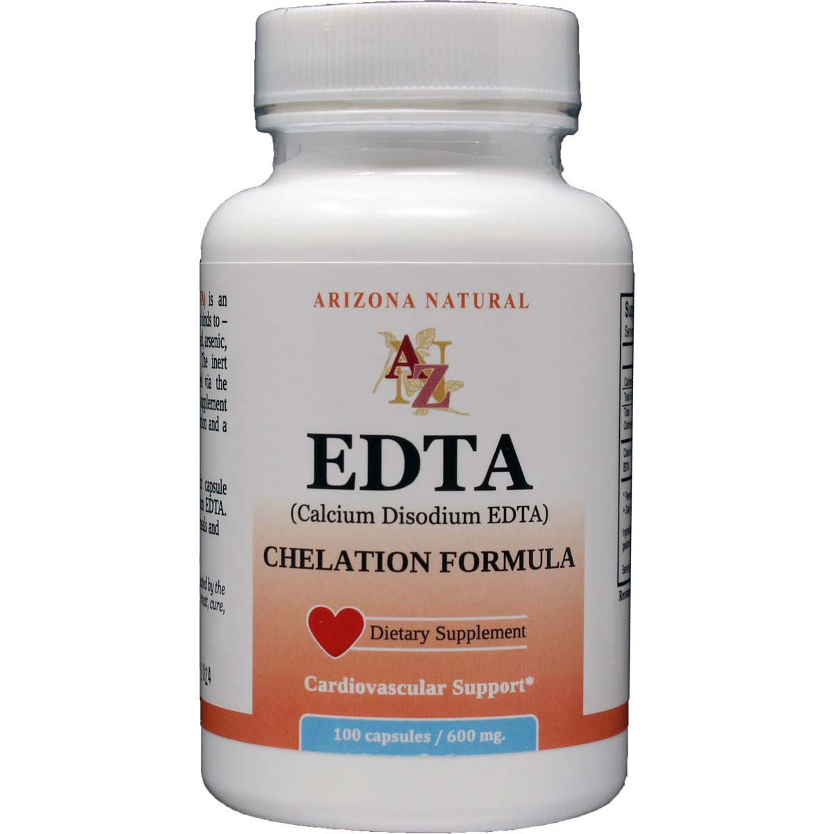
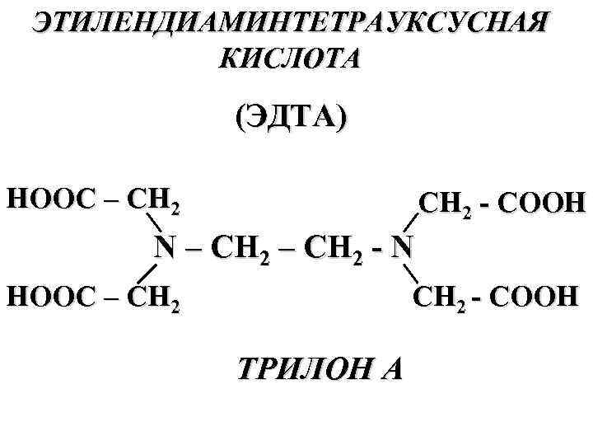
Гетерогенные процессы в организме
Основным принципом лечения мочекаменной болезни является извлечение из конкрементов (камней) кальция с переводом его в растворимые соединения. Наиболее принятым приемом такого извлечения является воздействие на камень тех или иных комплексообразователей, взаимодействующих с ионами двухвалентных металлов, входящими в состав камней. Примерами таких комплексообразователей являются этилендиаминтетрауксусная кислота (ЭДТА) и ее соли, а также лимонная кислота и ее соли.

Slide 45
Гетерогенные процессы в организме
Основные нарушения гетерогенных процессов представлены в таблице 2.
Таблица 2. Патологические гетерогенные процессы в организме
Мочекаменная болезнь | Образование при рНмочи< 7 уратов кальция. Рекомендации: молочно-растительная диета, а также ЭДТА, трилон Б и цитраты в небольших концентрациях
 | Образование при рН > 7 фосфатов кальция. Рекомендации: ЭДТА, кислые минеральные воды
 | Образование при различных значениях рН оксалата кальция. Рекомендации: щелочные минеральные воды, трилон Б
Подагра | Отложение малорастворимого урата натрия в мелких суставах, хрящах. Рекомендации: соли лития, виннокаменная кислота
Желчнокаменная болезнь | Образование холестериновых камней, билирубината кальция, карбоната кальция
Кальциноз сосудов, атеросклеротические бляшки | Отложение карбоната кальция, холестерина и др. соединений на стенках сосудов

Slide 46
Гетерогенные процессы в организме
Почечно - каменная болезнь состоит в образовании камней – отложений солей различного состава: урата кальция – соли мочевой кислоты (промежуточное вещество азотного обмена), малорастворимых фосфатов или оксалатов кальция. Их отложению способствует увеличение pH мочи, то есть щелочная среда. Кстати, одной из причин гибели при отравлении этиленгликолем является закупорка сосудов множественным отложением малорастворимого оксалата кальция, который выпадает в осадок из-за того, что в плазме резко возрастает концентрация щавелевой кислоты – продукта метаболического окисления этиленгликоля.
Почечно - каменная болезнь связана с образованием карбоната кальция, а также билирубината кальция.
Химические приемы лечения этих патологических состояний основаны на действии препаратов, растворяющих камни, для чего кроме химиотерапии прибегают к специальным диетам и минеральным водам.

Slide 47
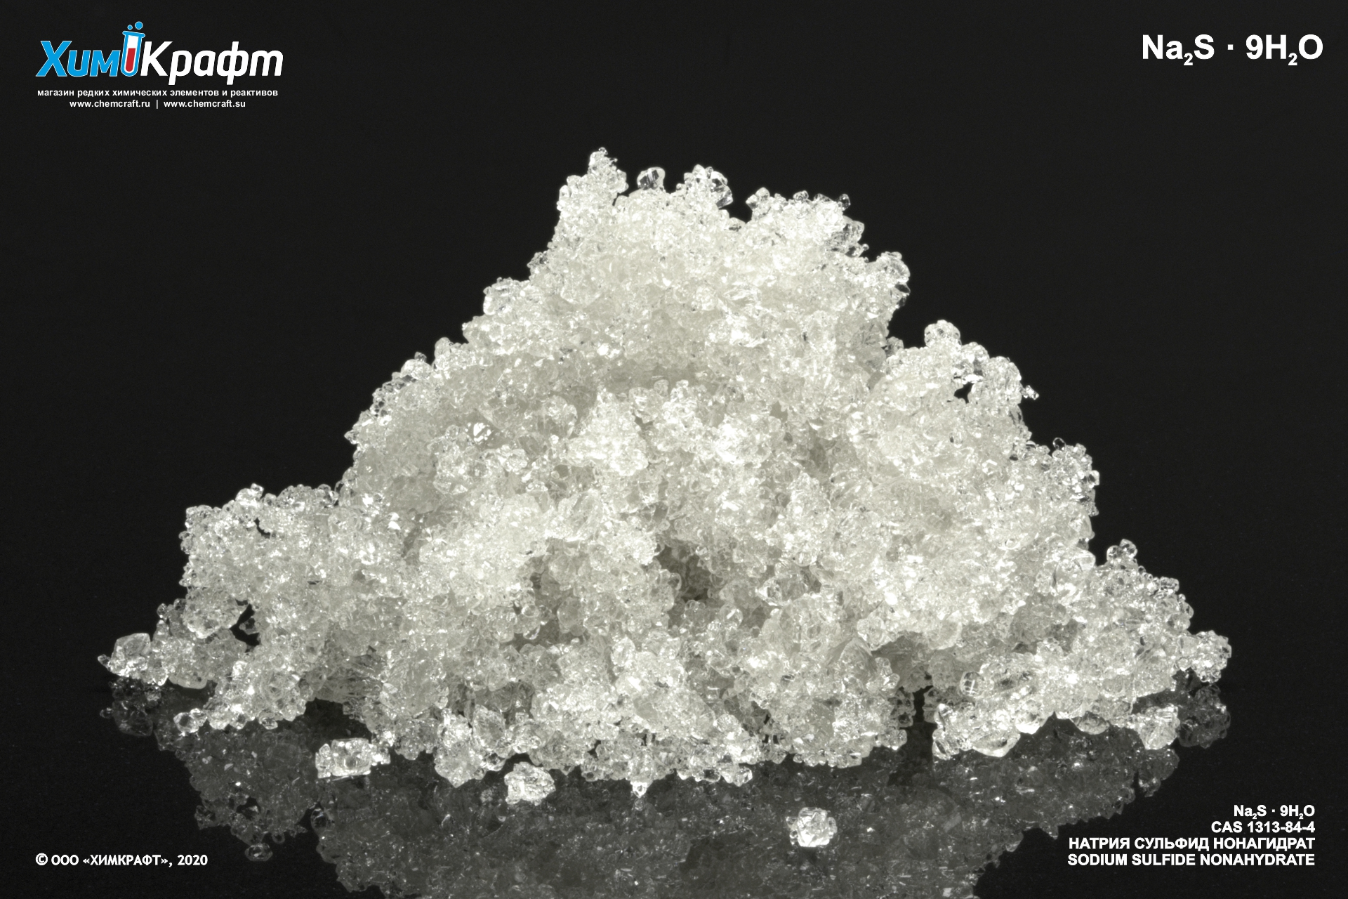
Гетерогенные процессы в организме
Отдельно следует сказать о малой растворимости сульфидов ряда катионов d-металлов (ртуть, кадмий, таллий и др.), а также катионов свинца (II) и мышьяка (III). Органические вещества, содержащие остаток сероводорода – сульфгидрильную группу, в первую очередь, белки и ферменты, по этой же причине прочно и необратимо связываются с такими катионами. В результате имеет место денатурация белков и потеря ферментами их активности.

Slide 48
Гетерогенные процессы в организме
Исходя из общих соображений, простейшим противоядием при попадании ионов тяжелых металлов в организм должны быть растворимые сульфиды, реагирующие с такими катионами с образованием малорастворимых сульфидов, что понижает концентрации токсичных катионов. Для этой цели применяют так называемое щелочное сероводородное питье, а именно сульфид натрия:
Hg2+ +S2- → HgS↓
Большую группу противоядий составляют органические вещества, содержащие сульфгидрильные группы.
Следовательно, гетерогенное равновесие наряду с другими видами равновесных биопроцессов вносит существенный вклад в общий гомеостаз организма, тканей, органов.

Slide 49
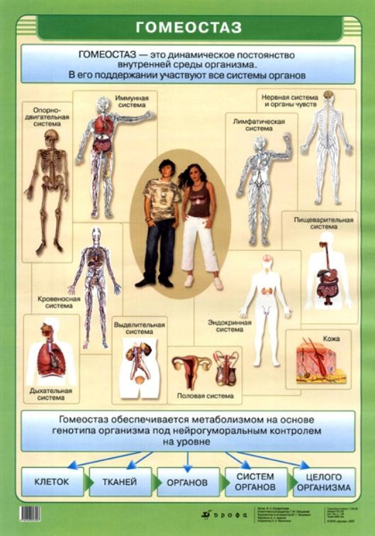
Гетерогенные процессы в организме
Реакции осаждения широко применяют в клиническом, гигиеническом и фармацевтическом анализе. С их помощью определяют содержание хлорид – иона в плазме, моче и желудочном соке, анализируют токсичные ионы и др.
Итак, гомеостаз организма поддерживается за счет совокупности взаимосвязанных равновесных систем.
Водно-электролитный баланс обеспечивает постоянство осмотического давления, необходимого для поддержания постоянства концентраций множества компонентов биосред и для равномерного транспорта питательных веществ в клетку и выведения продуктов метаболизма из нее. Одновременно поддерживается постоянство ионной силы внутриклеточных растворов и плазмы крови. Ее величина сильно сказывается на ферментативной активности.

Slide 50
Гетерогенные процессы в организме
С ионной силой тесно связаны процессы диссоциации электролитов биосред, в первую очередь, кислотно-основное равновесие компонентов биологических буферных систем. С их помощью поддерживается кислотно-основное состояние отдельных тканей, биосред и организма в целом. Тем самым достигается постоянство pH, необходимое для успешного функционирования ферментов, чья активность чрезвычайно чувствительна к изменению кислотности.
В свою очередь, металло-лигандный баланс, являющийся важным параметром гомеостаза, как и гетерогенное равновесие, регулирующее формирование твердых структур организма, зависят от величины pH и тесно связаны с кислотно-основным состоянием.

Slide 51
Гетерогенные процессы в организме
Окислительно-восстановительные процессы, являющиеся поставщиком энергии биологических систем, представляют собой совокупность серии взаимосвязанных равновесных окислительно-восстановительных систем, причем часть из них также является pH-зависимыми процессами. Таким образом, интенсивность протекания биологических окислительно-восстановительных превращений тесно связана с кислотно-щелочным состоянием организма.

Slide 52
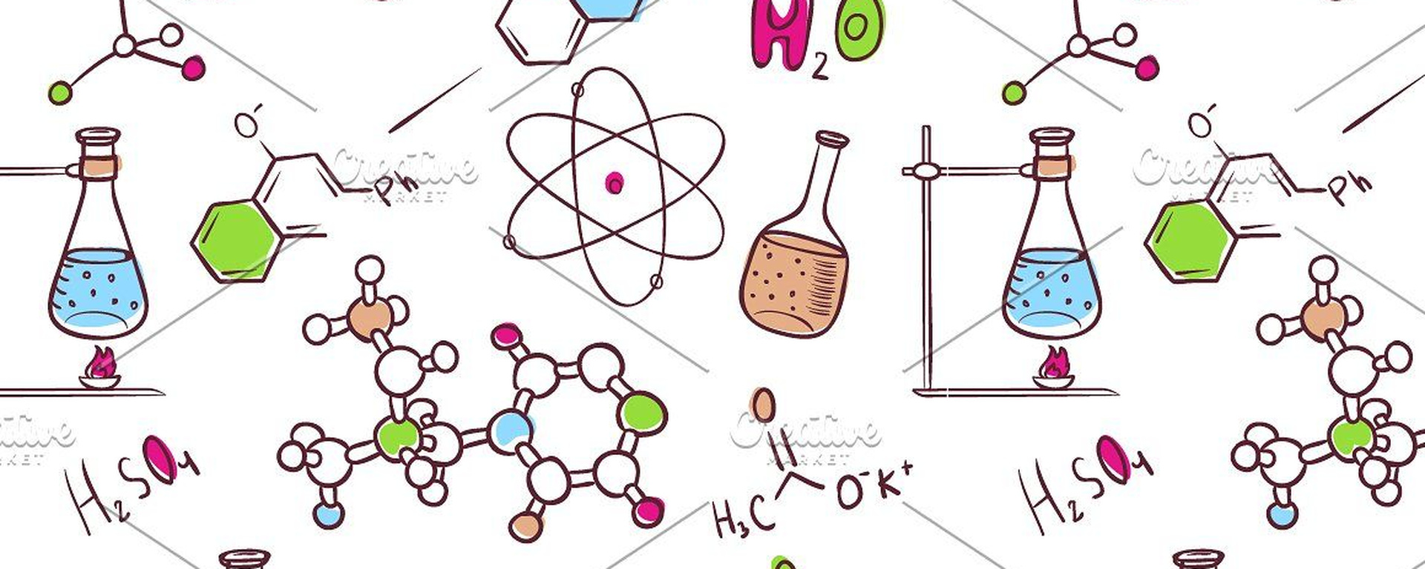
Гетерогенные процессы в организме
Следовательно, понимание сути многочисленных патологических состояний и болезней требует глубокого комплексного анализа химических причин или последствий этих явлений с позиций нарушения функционирования равновесных систем, необходимых для поддержания гомеостаза. Это справедливо как для какой-либо разновидности анемии, связанной с нарушением металло-лигандного обмена, так и для лучевого поражения, вызывающего в первую очередь нарушение кислотно-основного состояния плазмы крови, для случаев отравления ионами тяжелых металлов, нарушающего гетерогенное равновесие биосред, или для такой инфекционной болезни как холера, самым важным последствием которой является нарушение водно-электролитного баланса организма.

Slide 53
Благодарю за внимание!
Если у Вас остались вопросы, я с радостью готов(а) на них ответить!

